Slide 1
Kost og forhøjet kolesterol
Notes:
2025 opdateret af klinisk diætist Lotte Juul, Hjerteforeningen

Slide 2
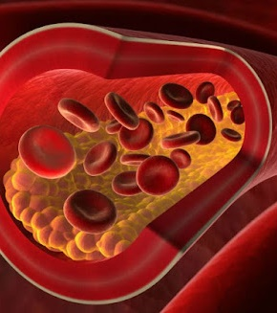
Forekomst
Ca. 2 millioner danskere mellem 20-70 år lever med forhøjet kolesterol (LDL >3 mmol/l.)
LDL >3 mmol/l. øger risikoen for blodprop med 70% sammenholdt med personer med LDL <3 mmol/l.
Lægen fastsætter mål for LDL-kolesterol ud fra din risikoscore
Både genetik og livsstil har betydning for dit kolesteroltal
Notes:
Hjertetal fra Hjerteforeningen. 2024

Slide 3

Fokus i den nyeste forskning
Mættet fedt i kosten - hvad sker der forskningsmæssigt?
Substitution - det vi spiser i stedet for fx mættet fedt
Kulhydrats betydning for hjerte-kar-sygdom
Notes:
Rammesætning med kort intro til den retning som undervisningen vil tage med afsæt i nyeste forskning.
Mættet fedt: Der har i de seneste år været en del mindre studier, som har antydet at mættet fedt ikke sættes i sammenhæng med hjerte-kar-sygdom. Dette er små og korte studier, som ikke understøttes af den tunge videnskabelige dokumentation som findes i de store guidelines fra AHA og ESC samt i NNR2023. Mættet fedt anses fortsat som årsag til forhøjet kolesterol og sættes i sammenhæng med risiko for hjerte-kar-sygdom fx åreforkalkning og blodprop
Det vi spiser i stedet: Når vi skærer ned på mættet fedt, så spiser vi noget andet i stedet. Dette ”andet” har stor betydning for påvirkningen af kolesteroltallet, som enten stiger eller falder afhængigt af, hvad det erstattes med. Forskningen viser at den bedste effekt på sænkning af LDL-kolesterol opnås, når mættet fedt erstattes med umættet fedt og fuldkorn. Forskningen kaldes substitution hvor mættet fedt substitueres med umættet fedt.
Kulhydrat: konklusionen på aktuel forskning viser, at både et lavt indtag af komplekse kulhydrater (fuldkorn) og et meget højt indtag af simple kulhydrater (sukker, hvide ris og lyst brød) kan øge dødeligheden af hjerte-kar-sygdom. Derimod vil et højt indtag af komplekse kulhydrater (fuldkorn) reducere dødeligheden. De komplekse kulhydrater skal derfor øges på bekostning af simple kulhydrater og mættet fedt. Altså at simple kulhydrater substitueres med komplekse kulhydrater

Slide 4
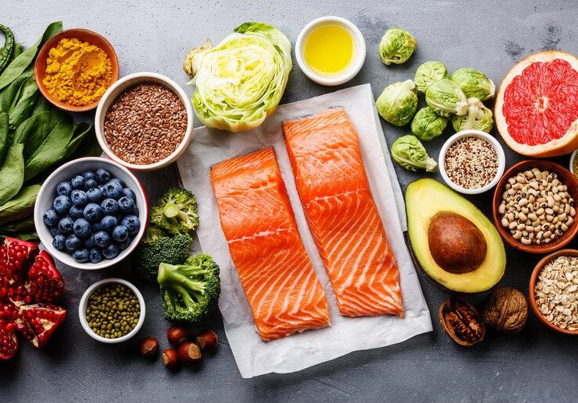
Hjertesund kost
– de 5 F’er
Fedt fra planteriget
Fisk
Frugt og grønt
Fuldkorn
Fysisk aktivitet
Notes:
Kolesteroltallet afhænger ofte af livsstil, men kan også skyldes genetik. Visse familier er arveligt disponerede for et højere kolesteroltal. Familiærhyperkolesterolæmi. Det betyder at det er generne, som primært er årsagen til det forhøjede kolesterol.
Hjertesund kost kan sammen med øget grad af motion medvirke til at sænke LDL-kolesteroltal, når livsstil er årsagen til forhøjet kolesterol.
Hjertesund kost = de 5 F’er. Hjertesund kost forebygger udviklingen af hjerte-kar-sygdom

Slide 5
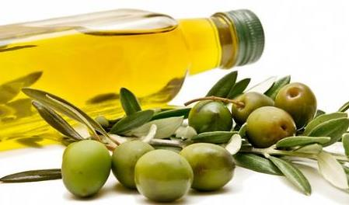
Fedt fra planteriget
Anbefaling:
Vælg planteolier
Ombyt mættet fedt med umættet fedt
Vælg fedtfattig af madvarer fra dyreriget (mættet fedt)
Notes:
Anbefalingen er at vælger planteolier. En typisk dansk kost indeholder for meget mættet fedt fra kød, kødprodukter, smør og fede mejeriprodukter (fx ost). Vælg planteolier frem for hårde fedtstoffer, såsom smør samt tropiskeolier fx kokosolie. Hjerteforeningen anbefaler raps- og olivenolie til tilberedning af maden.
Ombyt mættet fedt fra dyreriget med det sunde umættede fedt på de områder, hvor det er muligt.
Når der vælges madvarer fra dyreriget, vælg da fedtfattige varianter mhp. begrænsning af mættet fedt

Slide 6
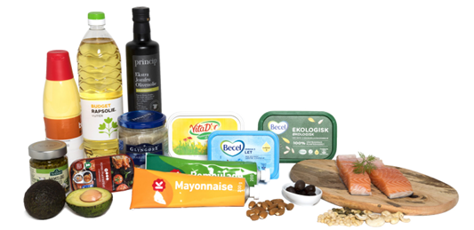
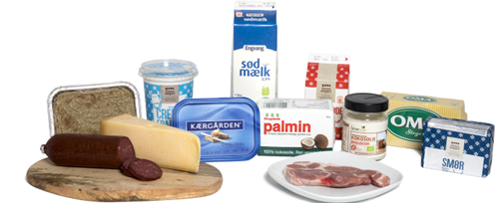


Udskift mættet fedt med umættet fedt
Gevinsten opnås når mættet fedt erstattes med umættet fedt og fuldkorn
Det handler om typen af fedt og ikke mængden af fedt
Spis mindre
Spis mere
Notes:
Tidligere troede man at hjertesygdom handlede om den samlede mængde af fedtstof i kosten. Men det handler om typen af fedt og ikke om mængden af fedt. Fokus i dag er på ombytninger - at erstatte mættet fedt med umættet fedt.
Umættet og mættet fedt? – der findes to overordnede typer af fedt; de mættede og de umættede fedtsyrer.
Når kostens indhold af mættet fedt erstattes med umættet fedt, så sænkes LDL-kolesterol
Mættede fedtsyrer findes primært i animalske fødevarer; fede mejeriprodukter, smør, oste og kød, bacon, pølser, kødpålæg samt søde sager baseret på smør, faste fedtstoffer eller fløde, såsom is, flødekager, kiks, småkager, chokolade og bradepandekager. Undtagelses vis er der enkelte vegetabilske fødevarer, som også indeholder en høj mængde mættet fedt – de tropiske olier fx kokosolie og palmeolie.
Umættede fedtsyrer, fås primært fra planteriget og fra fede fisk. Altså planteolier, nødder, mandler, avokado, olien, frø og kerner samt de fede fisk (laks, sild, makrel og ørred). Fisk bidrager med de livsnødvendige Omega-3. Umættet fedt har en gunstig indvirkning på hjerte-kar-sygdom

Slide 7
Fra mættet fedt Udskiftes | Til umættet fedt Vælg i stedet
Smør til stegning | Olie (raps & olivenolie)
Oksekød, svinekød, bacon, pølser, kalvekød og lam | Fisk
Kødpålæg fx leverpostej, rullepølse, spegepølse | Fiskepålæg fx sild, makrel, laks, fiskefrikadeller
Oste- og bacontern i salat | Oliven, nødder, kerner, avokado
Cremefraiche dressing, smørsovs, fløde | Oliebaseret dressing, hummusdip, mayonnaise
Smørbagte kager, wienerbrød, småkager | Nødder, mandler, oliven
Notes:
Det handler om typen af fedt og ikke om mængden af fedt. Fokus i dag er på substitution (ombytninger) - at erstatte mættet fedt med umættet fedt. Hermed sænkes LDL-kolesterol

Slide 8
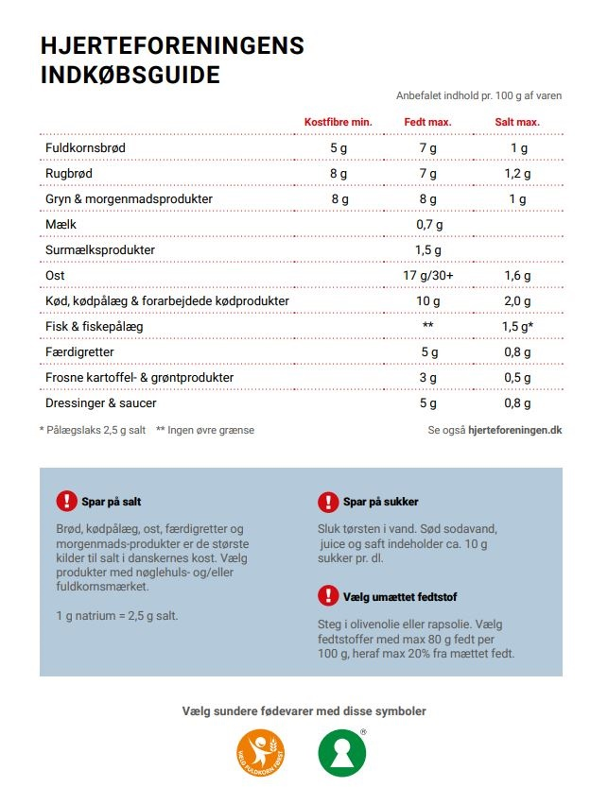

Få de rigtige varer i indkøbskurven
indkøbsguiden
Få indkøbsguiden hos din diætist
Notes:
Hvor mættet fedt ikke kan erstattes af umættet fedt. Vælg da fedtfattige alternativer
Brug Hjerteforeningens indkøbsguide til at vælge fedtfattige alternativer.
Til fagperson: Indkøbsguiden til udlevering kan bestilles på Hjerteforeningen/Fagnet under materialer

Slide 9


Mærker du kan gå efter på indkøbsturen
Mærkerne gør det nemt for dig, at leve efter De Officielle Kostråd
Fuldkornsmærket
Nøglehulsmærket
Notes:
Gå efter mærkerne: Fuldkornslogoet er med til at gøre det nemt for forbrugeren, at vælge produkter med et højt indhold af fuldkorn.
Det orange fuldkornslogo finde på næsten 1.000 produkter og garanterer et højt fuldkornsindhold.
Fuldkornslogoet stiller krav til indholdet af fedt, sukker, salt og kostfibre.
Nøglehulsmærket er også et mærke som gør det nemmere for forbrugeren når de handler ind.
Nøglehulsmærket er en ernæringsanprisning, der angiver en bedre samlet ernæringsmæssig sammensætning.
Produkter som er nøglehulsmærket lever op til følgende krav:
Mindre og sundere fedt
Mindre sukker
Mindre salt
Flere kostfibre og fuldkorn

Slide 10
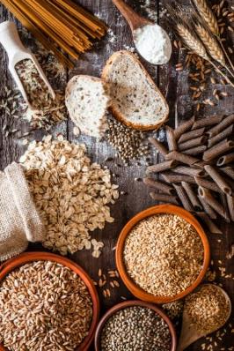

Fuldkorn
Anbefaling:
Spis mad med fuldkorn -Mindst 90 g fuldkorn om dagen
Gå efter fuldkornsmærket
Hvad er fuldkorn?
Hvorfor?
Hvede
Spelt
Byg
Rug
Havre
Ris (brune og røde)
Hirse
Majs (tørret)
Durra/sorghu
Græskarkerner
Solsikkekerner
Sesamfrø
Vilde ris
Boghvede
Quinoa
Hvad er fuldkorn og ikke fuldkorn
Notes:
Anbefaling:
Spis mad med fuldkorn.
Spis 90 g fuldkorn om dagen og gerne mere. NNR 2023 anbefaler dagligt indtag på 90 g mhp. gevinster på blodtryk og kolesteroltal
Hvad er fuldkorn?
Fuldkorn betyder, at man bruger hele kornet. Også kimen og skaldelene, hvor de fleste fibre, vitaminer og mineraler sidder.
Mad med fuldkorn mætter godt. Det er med til at man spiser mindre og får lettere ved at holde vægten.
Derudover er fuldkorn god for fordøjelsen.
Derfor skal du spise mere fuldkorn:
Fuldkorn er med til at sænke LDL-kolesterol og hermed nedsættes risiko for åreforkalkning derudover har det også en positiv indvirkning på blodtrykket.
Fuldkorn bryder genanvendelseskredsløbet for kolesterol. Normalvis optages kolesterol i tarmen og indgår i produktionen af galde. Højt indtag af fibre fra fuldkorn binder kolesterol i tarmen og trækker det med ud med afføringen. Når leveren skal producere ny galde, da trækkes på kolesterol fra blodbanen, hvorfor LDL-kolesterol i blodet falder.
Der er solid evidens bag anbefalingen for fuldkorn.

Slide 11
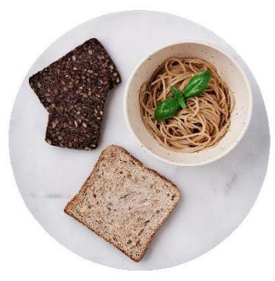
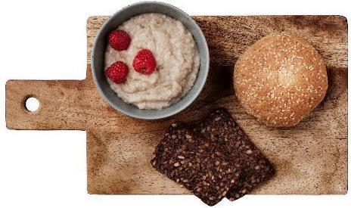
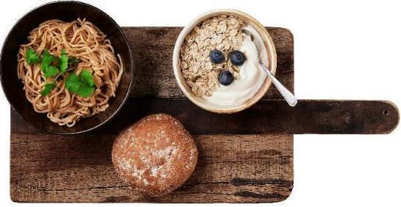
Fuldkorn
Sådan får du 90 g. fuldkorn – 3 eksempler
En port. fuldkornsris = 40 g fuldkorn
En port. fuldkornsnudler = 53 g fuldkorn
En port. müsli = 19 g fuldkorn
En port. fuldkornspasta = 38 g fuldkorn
To skiver rugbrød = 32 g fuldkorn
Havregrød 1 dl. = 33 g fuldkorn
En fuldkornsbolle = 25 g fuldkorn
Notes:
BAGGRUND: Fuldkorn.dk
Eksemplerne hentet fra fuldkorn.dk på siden https://fuldkorn.dk/pr-og-nyheder/ - 3 eksempler på 90 g fuldkorn om dagen
Hvordan
Gå efter fuldkornsmærket ved indkøb

Slide 12
Udskift fiberfattig med fiberrigt
Fra fiberfattigt Udskiftes | Til fuldkornsrigt Vælg i stedet
Franskbrød, rundstykker | Fuldkornsbrød, rugbrød, fuldkornsknækbrød
Cornflakes og sød müesli | Havregryn, Fuldkornsmüesli
Hvide ris | Brune ris
Lys pasta | Fuldkornspasta
Notes:
Aktuel forskning viser, at både et lavt indtag af komplekse kulhydrater (fuldkorn) og et meget højt indtag af simple kulhydrater kan øge dødeligheden af hjerte-kar-sygdom. Derimod vil et højt indtag af komplekse kulhydrater reducere dødeligheden. De komplekse kulhydrater skal derfor øges på bekostning af simple kulhydrater og det mættede fedt. Altså at simple kulhydrater substitueres (ombyttes) med komplekse kulhydrater

Slide 13
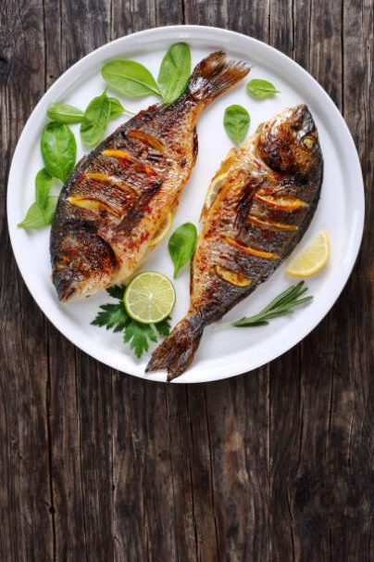
Fisk
De officielle anbefalinger:
Spis min. 300-450 g fisk om ugen.
Hvorfor skal vi spise fisk?
Hvordan?
Spis fisk 2 gange om ugen
Erstat kødpålæg med fiskepålæg
Spis gerne fisk fra frost
Hav altid fiskekonserves i huset
Notes:
Anbefaling
Spis 300-450 g. fisk om ugen, heraf 200 g fede fisk. Fede fisk er fx sild, makrel, laks og ørred. Hjerteforeningen anbefaler at personer med hjerte-kar-sygdom, bør spise 300 g fede fisk om ugen ud af de 300-450 g – dette mhp. at få 1 g n-3 dagligt via fisk. NNR 2023 anbefaler 300-450 g fisk om ugen. NNR 2023 baseret primært på studier, som forebygger udvikling af hjerte-kar-sygdom, hvorfor NNR ligger til grund for anbefalingen.
Fed fisk medvirker til at sænke triglycerid
Fisk sænker blodtryk
Når du spiser fisk, så erstatter du mættet fedt fra dyreriget med umættet fedt fra fisken
Omega-3 skal fås fra fisken (den ægte varer). Selv personer, der ikke spiser fisk, anbefales IKKE at tage kosttilskud med fiskeolie, men skal så i stedet have omega-3 via planteriget
I alle aldersgrupper lever en mindre andel blandt mænd (82,2 %) end blandt kvinder (83,7 %) ikke op til anbefalingen for indtag af fsk.
Hvorfor skal vi spise fisk?
De indeholder fedtstoffer, vitaminer og mineraler, fx vitamin D, jod og selen, som kan være svære at få nok af fra andre fødevarer. De bidrager også med protein. Særligt fede fisk er gode kilder til de vigtige omega-3-fedtsyrer og vitamin D. Det er vigtigt at du varierer mellem de forskellige typer af fisk.
De sunde Omega-3-fedtsyrer har en lang række gavnlige effekter på hjertet og kredsløbet og det betyder, at det mindsker risikoen for åreforkalkning, dannelse af blodpropper, forhøjet blodtryk og forhøjet triglycerid.
Triglycerid: Omega-3-fedtsyrer har stor betydning for sænkning af forhøjet triglycerid. Hvor fisk er i fokus, når triglycerid er forhøjet. I behandlingsøjemed bruges sommetider kosttilskud med fiskeolie til sænkning af triglycerid (dosis på 2-4 g/dag). Højt triglycerid er sat i sammenhæng med risiko for blodprop.
Substitution: Husk når der spises fisk og fiskepålæg, så erstattes kød og kødpålæg – mere umættet fedt og mindre mættet fedt.
Hvordan?
Udskift kødet med fisk i aftensmåltidet 1-2 gange om ugen
Brug fisk i din frokostsalat
Spis fisk som pålæg
Når fisk fryses kort tid efter fangsten, er det med til at bibeholde kvaliteten og indkapsle vitaminer og smagsstoffer. Derfor kan man sagtens vælge den frosne fisk.

Slide 14
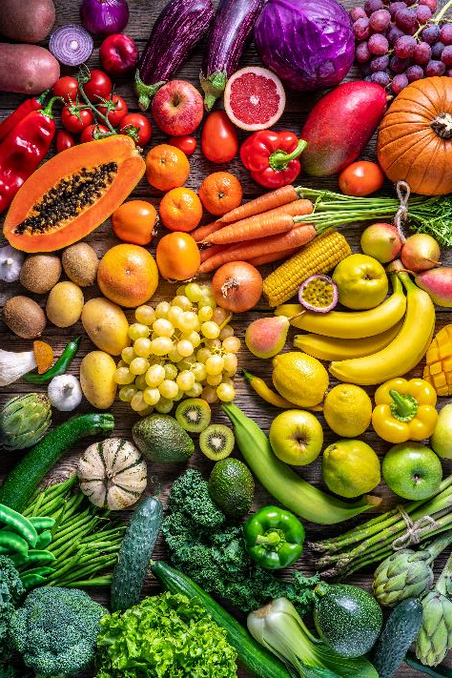
Frugt og grønt
Anbefaling:
Spis flere grøntsager og frugter
Spis 500-800 g dagligt
Hvorfor skal vi spise frugt og grønt?
Hvordan?
Hav snackgrønt klargjort i køleskabet
Tag frugt med på farten
Lad frugtskålen står fremme på bordet
Sæt frugt og grønt, hvor der før stod slik
Notes:
Anbefaling
Det anbefales at spise min. 500-800 g frugt og grønt om dagen. Mindst halvdelen skal være grøntsager og meget gerne grove typer som kål og rodfrugter.
I NNR 2023 fremlægges studier, som viser forebyggende effekt på hjerte-kar ved et indtag på op til 800 g dagligt. Anbefalingen baseres derfor på studierne i NNR, hvis altså personen kan rumme den mængde grønt.
Hvorfor skal vi spise frugt og grønt?
Frugter og grøntsager er rige på vitaminer, mineraler, antioxidanter og kostfibre, der alle beskytter dig mod hjerte-kar-sygdomme.
Der er mange sundhedsfordele ved at spise frugt og grønt. Et højt indtag af frugt og grønt har vist sig, at:
Sænke både total kolesterol og LDL-kolesterol
Sænke blodtrykket.
Giver en god mæthed og forebygger overvægt
Stabiliserer blodsukkeret – især grove grøntsager.
Hvordan?
Det kan være en god tommelfingerregel at spise grøntsager til alle hovedmåltider og gerne frugt og grønt til mellemmåltider
Gør grønt klar, sæt det frem, gør det nemt at vælge til
Både de friske, frosne og tilberedte frugter og grøntsager tæller med (og 1 glas juice).

Slide 15
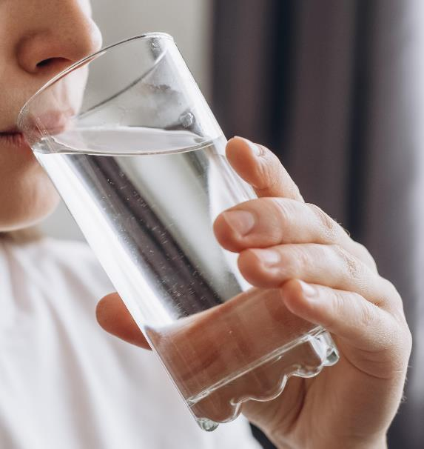
Drikkevarer
De officielle anbefalinger: Sluk tørsten i vand
Hvad er hjertesunde drikkevarer?
Juice
Kaffe og te
Sodavand og saft
Mælk
Kakao
Alkohol
Notes:
De officielle anbefalinger
Sluk tørsten i vand
Hjertesunde drikkevarer
Væske er nødvendigt, når kroppen skal holdes sund.
Dagligt anbefales 1 ½ - 2 liter væske – hovedsageligt fra vand.
Juice et sundt i en mængde på ét glas dagligt og tæller for 100 g i kategorien frugt og grønt om dagen.
Kaffe og te – et moderat indtag af filterkaffe er ikke forbundet med negative konsekvenser. Ufiltreret kaffe kan i større mængder påvirke LDL-kolesterol negativ. Alle typer af te må gerne drikkes dagligt. Store mængder grønt te, kan dog ikke anbefales, hvis man tager medicin for hjertesygdom.
Sodavand og saftevand kan bidrage til en del tomme kalorier og hører med i råderummet med de 5 håndfulde. Sodavand bidrager ikke til andet end hurtig energi og kan i større mængde føre til forhøjet triglycerid. Max 1 af de 5 håndfulde må bruges til søde drikke.
Mælk er sundt og en vigtig kilde til kalk til vores knogler. Til den hjertesunde mad anbefales fedtfattig mælk; skummetmælk, minimælk og kærnemælk i en mængde på 350-500 ml. dagligt (NNR 2023).
Kakao og drikkeyoghurt er mælkeprodukter, som ofte er tilsat sukker. Vær opmærksom på at disse flydende kalorier kan fylde godt på kaloriekontoen.
Drikke mætter ikke i samme grad som mad, derfor er det nemt at drikke sig til en stor mængde kalorier. Både sukkersødede drikkevarer og alkohol kan ved et højt indtag bidrage med mange kalorier og potentielt øge triglycerid.

Slide 16

Alkohol
Selv små mængder alkohol kan øge
risikoen for hjerte-kar-sygdom
Begræns indtaget til max 7 genstande om ugen
Triglycerid kan stige, når dit indtag af alkohol overskrider den mængde alkohol, som du tåler
Det er individuelt, hvor meget der skal til før din triglycerid påvirkes
Notes:
Alkohol - Drik ikke alkohol for din sundheds skyld. Selv et mindre indtag af alkohol er forbundet med en risiko. Begræns til 7 ugentlige genstande (ESC guidelines dyslip, 2019)
Blodtrykket kan stige, når større mængde alkohol indtages på én gang (binge drinking).
Triglycerid stiger når alkoholindtaget samlet set er for stort. Tærsklen for alkohol er individuel
Alkohol kan forværre blodtryk, øge triglycerid og aktivere atrieflimren samt påvirke virkningen af en del medicin. Nyd øl, vin eller alkohol ved særlige lejligheden men ikke for hjertesundhedens skyld.

Slide 17

Den søde tand
De officielle anbefalinger: Spis mindre af det søde, salte og fede
Risiko for hjerte-kar-sygdom
Hvad med chokolade?
Notes:
Udover de 5 F’er, så spiller søde sager en stor rolle i danskernes kost og hermed også for dit kolesteroltal.
De officielle anbefalinger
Spis mindre af det søde, salte og fede. Max 5 håndfulde om ugen
Vær specielt opmærksom på at begrænse søde sager med højt indhold af mættet fedt fx flødekager, smørbagte kager, flødeis osv.
Hvor meget salt, sukker og mættet fedt har min krop godt?
Der er intet farligt ved sukker, så længe vi begrænser mængden. Lidt, men godt og ikke for tit. Det handler om mængder og hyppighed. Men et stort indtag af sukker vil øge risikoen for forhøjet triglycerid.
Der er desuden ofte et højt indhold af mættet fedt i salte og sødesager. Mættet fedt fra smørbagte småkager, flødekager og chokoladebarer øger LDL-kolesteroltallet.
Et kalorieoverskud over tid vil føre til overvægt og hermed risiko for hjerte-kar-sygdom.
Ved at begrænse dit indtag kan du nedsætte risikoen for hjerte-kar-sygdomme. Højst 5 % E bør komme fra nydelsesmidler såsom chokolade, chips, kage, sodavand, øl og vin. Kaldet råderum på max 5 %E og hånden er dit måleredskab – max 5 håndfulde om ugen
Risiko for hjerte-kar-sygdom
Meget høje niveauer af sukker kan påvirke risikoen for hjerte-kar-sygdom. Niveauet af triglycerid stiger ved et overdrevent indtag af sukker og for meget alkohol. Triglycerid, der er en del af det samlede kolesteroltal, og er sat i sammenhæng med risikoen for hjerte-kar-sygdom.
Chokolade
Chokolade med et kakaoindhold på over 70% har dokumenteret en neutral effekt på LDL-kolesterol og derfor kan spise af personer med forhøjet kolesterol. Det skyldes et højt indhold af fedtsyren stearinsyre – en type af mættet fedt, som her neutral effekt på hjertet (hverken gavner eller skader) Igen handler det om mængder, for chokolade indeholder kalorier. Det er ikke hensigtsmæssigt at indtage en hel plade mørk chokolade, men et enkelt stykke til kaffe/teen skader ikke.

Slide 18


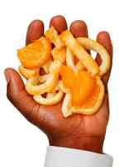


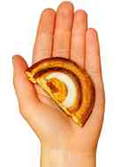
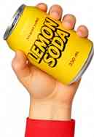

Max 5 håndfulde om ugen
Slik
Lakrids
Vingummi
Bolcher
Karameller
Skumfiduser
Sukkerfrie varianter
Chokolade
Fyldt chokolade
Pladechokolade
Marcipanbrød
Chokoladepålæg
Chokoladebarer
flødebolle
Snackbarer
Müslibar
mælkesnitte
vafler
proteinbar
nøddebar
Salte snacks
Chips
Nachos
Flæskesvær
Popcorn
Søde drikke
Sodavand
Saftevand
Iste
Energidrikke
Søde kaffedrikke
- også de kunstigt sødede drikke
Kage
Skærekage
Tørkage
Småkage
Cookie
Wienerbrød
Flødeskumskage
Trøfler
Tærte
Kiks
Chokoladekiks
Søde kiks
saltkiks
Is og desserter
Flødeis
Sodavandsis
Mousse
Fromage
Notes:
Udover de 5 F’er, så spiller søde sager en stor rolle i danskernes kost og hermed også for dit kolesteroltal.
De officielle anbefalinger
Spis mindre af det søde, salte og fede. Max 5 håndfulde om ugen
Hvor meget salt, sukker og mættet fedt har min krop godt?
Der er intet farligt ved sukker, så længe vi begrænser mængden. Lidt, men godt og ikke for tit. Det handler om mængder og hyppighed. Men et stort indtag af sukker vil øge risikoen for forhøjet triglycerid.
Der er desuden ofte et højt indhold af mættet fedt i salte og sødesager. Mættet fedt fra smørbagte småkager, flødekager og chokoladebarer øger LDL-kolesteroltallet.
Et kalorieoverskud over tid vil føre til overvægt og hermed risiko for hjerte-kar-sygdom.
Ved at begrænse dit indtag kan du nedsætte risikoen for hjerte-kar-sygdomme. Højst 5 % E bør komme fra nydelsesmidler såsom chokolade, chips, kage, sodavand, øl og vin. Kaldet råderum på max 5 %E og hånden er dit måleredskab – max 5 håndfulde om ugen
Risiko for hjerte-kar-sygdom
Meget høje niveauer af sukker kan påvirke risikoen for hjerte-kar-sygdom. Niveauet af triglycerid stiger ved et overdrevent indtag af sukker og for meget alkohol. Triglycerid, der er en del af det samlede kolesteroltal, og er sat i sammenhæng med risikoen for hjerte-kar-sygdom.
Chokolade
Chokolade med et kakaoindhold på over 70% har dokumenteret en neutral effekt på LDL-kolesterol og derfor kan spise af personer med forhøjet kolesterol. Det skyldes et højt indhold af fedtsyren stearinsyre – en type af mættet fedt, som her neutral effekt på hjertet. Igen handler det om mængder, for chokolade indeholder kalorier. Det er ikke hensigtsmæssigt at indtage en hel plade mørk chokolade, men et enkelt stykke til kaffe/teen skader ikke.

Slide 19
Eksempel på en dagskost
Morgenmad | 1 ½ dl. Havregryn med minimælk toppet med mandler og friske bær
Formiddag | 1 stykke frugt
Frokost | 2-3 små skiver fuldkornsrugbrød, med fiskepålæg, kartoffel, avokado, æg eller rejer Pynt: Mayonnaise, remoulade, hummus, pesto, hytteost 150 g grønt
Eftermiddag | 1 fuldkornsbolle med 1 skive ost (30+) og 1 skefuld marmelade Snackgrønt
Aftensmad | 125 g fisk eller 80 g kylling (80 g magert kød (max 10%)) 100 g kogte bælgfrugter 3 kartofler, 100 g kogte brune ris / 100 g kogte fuldkornspasta 1 tsk. Rapsolie /olivenolie til tilberedning 150-200 g grøntsager/salat
Sen aften | 1 dl skyr med mandler, nødder og bær
Notes:
Dette er et eksempel på hvordan kostrådene kan omsættes til en dagskost.
Ca. 2000 kcal

Slide 20
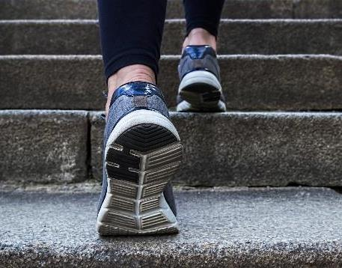
Fysisk aktivitet
De officielle anbefalinger:
Mindst 30 min. om dagen
Muskelstyrkende træning min. x 2 om ugen
Begræns stillesiddende aktiviteter
Hvorfor skal vi være fysisk aktive?
Hvordan?
Tag trappen i stedet for elevatoren
Tag cyklen i stedet for bilen
Gåtur, cykeltur, havearbejde, løbetur, en sportsgren du kan lide
Notes:
Alle former for motion virker kolesterolsænkende. Jo mere – jo bedre

Slide 21


Myter og fakta
Æg
Kaffe
Fiskeolie
Notes:
Æg
Der hersker fortsat mange myter omkring æg, kost og kolesterol. Den hyppigste myte er, at man ikke må spise æg pga. indholdet af kolesterol i æg. Det må man gerne, idet LDL-kolesterol afhænger af kostens indhold af mættet fedt og ikke af madens indhold af kolesterol. Det er vigtig at få dette understreget.
Der er også andre kostfaktorer, som har betydning for kolesteroltallet. Fødevarer vi skal spise mere af; fisk, fuldkorn, frugt og grønt samt nødder og mandler
Kaffe
Angående kaffe, så handler det om stoffer, som findes naturligt i kaffebønnen. De to stoffer frigøres fra kaffebønnen, men fjernes stort set ved anvendelsen af papirfiltret til filterkaffe. Det betyder at kun kogekaffe, stempel- og espressokaffe fremkalder denne stigning i LDL-kolesterolet og det totale kolesterol. Filterkaffe har ikke denne virkning og betrages derfor som hjertesundt. Pulverkaffe fremstilles ved at tørre eller frysetørre brygget kaffe, og under processen fjernes de kolesterollignende stoffer. Men espressokaffe kan altså potentiel øge LDL-kolesterol, hvis det indtages dagligt i store mængder.
Hjerteforeningen anbefaler 3-5 kopper filterkaffe dagligt.
Fiskeolie kan potentielt øge LDL og udløse anfald af atrieflimren
Ny forskning peger på, at et tilskud af omega-3 fedtsyrer ikke kan forebygge eller behandle hjerte-kar-sygdom, som tidligere antaget.
Kosttilskuddet kan hverken forebygge eller behandle hjertesygdom. Tilskud med fiskeolie nedsætter ikke risikoen for atrieflimren, men kan derimod i større dosis være med til at øge risikoen for anfald hos personer kendt med atrieflimren. Desuden ses at LDL-kolesterol øges hos nogle personer, når omega-3 indtages som kosttilskud. Kun ved forhøjet triglycerid har tilskud med fiskeolie positiv effekt.

Slide 22

Vægttabs betydning for kolesteroltallet
Ved overvægt, kan et vægttab på blot 5-10% forbedre kolesteroltallet
MEN fordelene ved vægttabet forbedrer hverken dødelighed eller risikoen for hjerte-kar-sygdom
Konklusion: Flyt fokus fra vægttab til fokus på hjertesund kost
Notes:
Mange ønsker at tabe i vægt i forbindelse med sænkning af kolesteroltallet, men hvad siger videnskaben i denne sammenhæng.
Rigtig nok sænkes kolesteroltallet i forbindelse med vægttab, men kigger vi ind bag tallene, så ses det at vægttab ikke forbedre risikoen for hverken dødelighed eller kardiovaskulære hændelser – så budskabet er: fokus på hjertesund kost for sundhedens skyld - og ikke for badevægten

Slide 23
Hvad kan du selv gøre
Vælg umættet fedt fra planteriget i stedet for mættet fedt
Spis min. 300-450 g fisk om ugen
Spis min. 500-800 g frugt og grønt hver dag
Vælg min. 90 g fuldkorn dagligt
Spis 30 g nødder og mandler dagligt
Begræns salt, sukker og alkohol
Notes:
Opsummering af hjertesund kost mhp. sænkning af LDL-kolesterol
NNR 2023 mængdeangivelser for; fisk 300-450 g/uge, frugt og grønt 800 g/dag og fuldkorn 90 g/dag er baseret på studier netop til forebyggelse af hjertesygdom og derfor mere relevante en de officielle kostråd, i denne sammenhæng.
Triglycerid spiller også en rolle for udvikling af hjerte-kar-sygdom, derfor skal sukker og alkohol begrænses
Højt blodtryk: kombinationen af højt kolesterol og højt blodtryk er en skidt cocktail. Begræns derfor salt

Slide 24
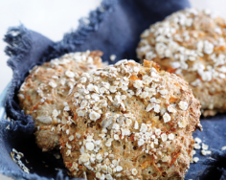
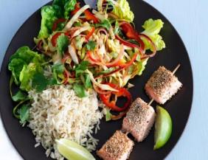
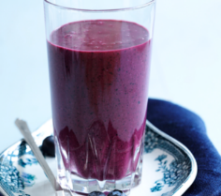
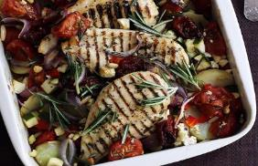
Få ny inspiration og hjertesunde opskrifter på Hjerteforeningen.dk
Notes:
Lav hjertesund mad. Få ny inspiration til nye opskrifter i Hjerteforeningens opskriftsunivers

Slide 25
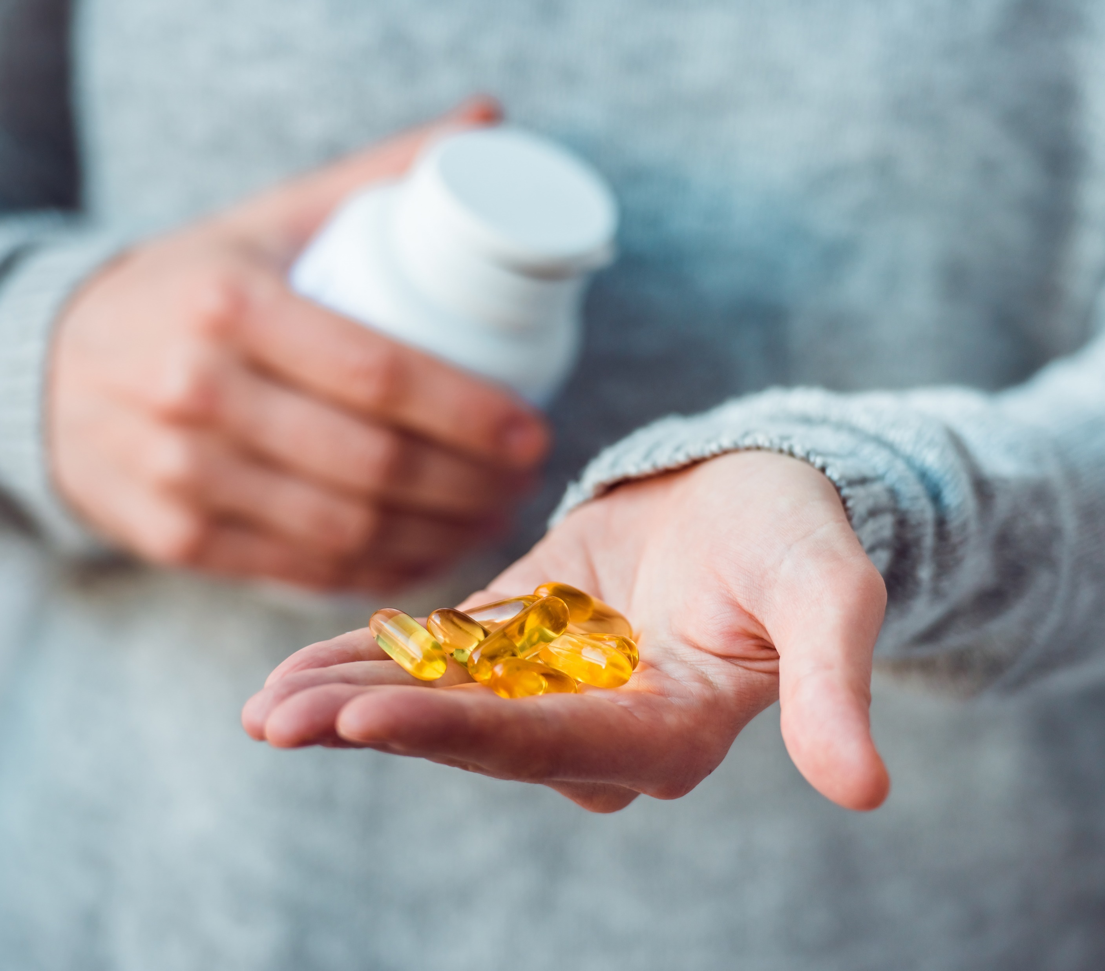
Kosttilskud
7 ud af 10 hjertepatienter tager kosttilskud eller naturlægemidler
Forskningen på området er sparsom
Tal med din læge om kosttilskud
Er der forskel på kosttilskud og naturlægemidler?
Notes:
Mange benytter sig af kosttilskud i håb om en genvej til lavt kolesteroltal.
Konsulterer altid lægen, inden opstart på naturlægemidler eller kosttilskud. Det kan potentielt nedsætte virkningen af den hjertemedicin.
BAGGRUND: Forskellen på kosttilskud og naturlægemiddel:
I Danmark skelner man mellem naturlægemidler og kosttilskud. Kravene til dokumentation er størst for naturlægemidler og stærke vitamin- og mineralpræparater, mens der kræves mindre dokumentation i forbindelse med godkendelse af kosttilskud. Naturlægemidler samt stærke vitaminer og mineraler skal godkendes ifølge lægemiddelloven og registreres af Lægemiddelstyrelsen, før de må forhandles. Kosttilskud er et supplement til kosten i form af vitaminer, mineraler, urter eller andet. Det er ikke et lægemiddel. Kosttilskud hører under fødevarelovgivningen og der stilles ikke krav om at disse hverken kan forebygge eller behandle hjertesygdom.

Slide 26
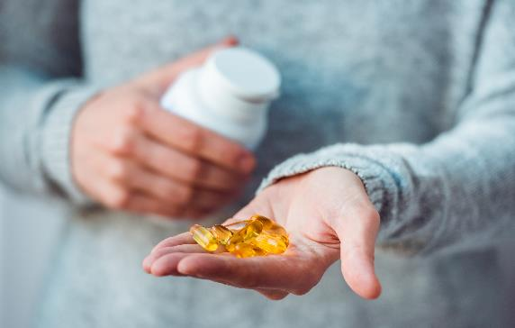
Kosttilskud
Ginseng?
Grøn Te?
Ginkgo Biloba?
Q10?
Hvidløg?
Fiskeolie?
Ingefær?
Notes:
Der findes flere forskellige kosttilskud. Her er de kosttilskud, de fleste køber i forbindelse med forhøjet kolesterol
Fiskeolie
Hjerteforeningen anbefaler at hjerte-kar-patienter spiser sig til omega-3 fedtsyrer gennem kosten. Nye studier viser at omega-3-fedtsyrer i form af kosttilskud ikke har nogen betydelig forebyggende eller behandlende effekt på hjerte-kar-sygdom.
I behandlingen af forhøjet triglycerid, har fiskeolie en effekt. Flere læger bruger fiskeolie i behandlingen af forhøjet triglycerid i dosis på 2-4 g. En høj dosis kan sænke triglycerid, men også medføre en stigning i LDL-kolesterolet og aktivere anfald af atrieflimren
Røde gærris
Røde gærris er et traditionelt kinesisk lægemiddel, som er fermenteret med skimmelsvampen Monascus purpureus. Røde gærris er et naturlægemiddel i kapselform, som indeholder ”naturlige statiner”. En række studier har vist positive resultater i form af fald i LDL-kolesterol og det er skrevet ind i ECS guidelines dyslip 2019. Røde gærris synes at mindske kolesterolproduktionen i kroppen, nedsætte optagelsen af kolesterol fra tarmen og hermed sænke kolesterolindholdet i blodet. På denne baggrund kan røde gærris overvejes i de situationer, hvor højdosis af statiner ikke tåles.
HUSK / LOPPEFRØSKALLER / PLANTESTEROLER
Der er evidens (om end den er lav) på at loppefrøskaller har en kolesterolsænkende effekt. Loppefrøskaller kan derfor godt anbefales som supplement til kolesterolsænkende kost.
BETA-GLUKANER
Beta-glukaner kendes fra fx havregryn og sorte havregryn. De kan binde galdesyre, så den udskilles. Og på den måde øge leverens produktion af nye galde. Hertil benytte kolesterol fra blodbanen. Beta-glukaner kan herved sænke LDL-kolesterol.
Q10
Det er et coenzym, som også dannes naturligt i kroppen. Q10 spiller en rolle i hjertecellernes Det er svært at fastslå om der er Q10 mangel, eftersom det ikke kan måles i blodet. Du skal være forsigtig med Q10, da det muligvis kan hæmme virkningen af blodfortyndende medicin (Marevan, Marcoumar og Warfarin), så blødningstiden forkortes. Der er ikke videnskabelig dokumentation for at Q10 kan bedre bivirkninger fra statin, så på den baggrund kan Q10 ikke anbefales.
Ingefær
Ingefær bruges ofte til kvalme, samt til bedring af gigt og betændelsestilstande. Der er kun få studier, der undersøger ingefærs virkning på mennesker. Ingefær antages også at virke blodfortyndende. Der er ikke fundet interaktioner mellem blodfortyndende medicin og ingefær.
Hvidløg
Da det endnu ikke er klarlagt hvilke virksomme stoffer i hvidløg der har en evt. effekt, er det ikke muligt at give en anbefaling. Hvidløg i kapsler eller som ekstrakt er uskadeligt, men muligvis også uden effekt.
Ginkgo Balioba
Stammer fra en træsort vi på dansk kalder træet for tempeltræ. Det kan muligvis have en gavnlig effekt ved karsygdom, men vi ved endnu alt for lidt. Den nedsætter betændelseslignende tilstande i kroppen. Øger blodets gennemstrømning ved at virke blodfortyndende og udvider karrerne. Tilskud bør derfor altid ske i samråd med lægen, da det kan indvirke din øvrige medicin.
Grøn te
Grøn te indeholder mange antioxidanter og kan både indtages som drik eller i kosttilskud. Der er lavet kliniske studier af effekten af grøn te på hjerte-kar-sygdomme har givet forskellige resultater. Grøn te kan godt nydes, men ikke for sin helbredende effekt. Obs - kan påvirke øvrige hjertemedicin.
Ginseng
Ginseng har været anvendt som naturlægemiddel i Østen i mere end 2.000 år. Ginseng har ingen effekt på blodtrykket. Langt hovedparten af forskningen med ginseng er af dårlig kvalitet. I forhold til hjerte-kar-sygdom har det været antydet at ginseng virker mod arteriosklerose, arytmier, myokardiel iskæmi. Dette er dog spekulativt og primært fundet i dyrestudier. Ingen humane eller randomiserede kliniske undersøgelser har kunne understøtte disse teorier.

Slide 27
Få mere information på:
Hjerteforeningen.dk
Hjertelinjen 7025 0000
Spørgsmål?

